Slide 1
Olomoucký kraj

Slide 2
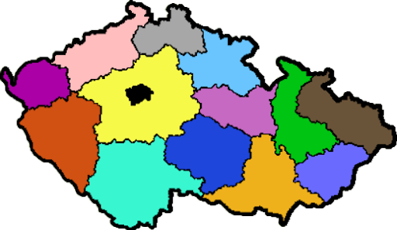
S kterými kraji sousedí?

Slide 3
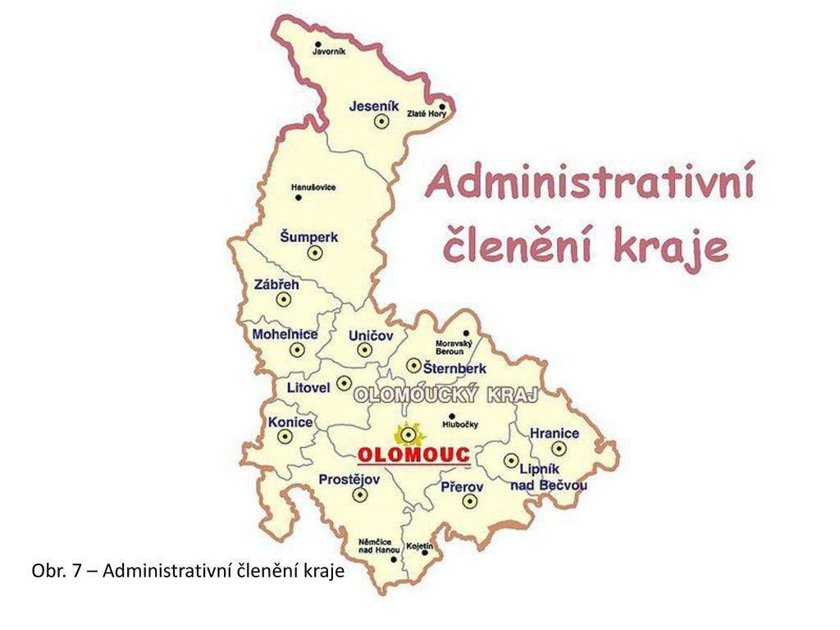
Napiš co nejvíce měst Olomouckého kraje

Slide 4
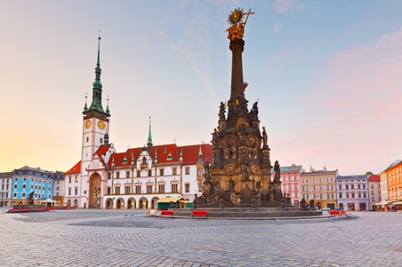
Krajské město: Olomouc
Morový sloup
Radnice s orlojem

Slide 5
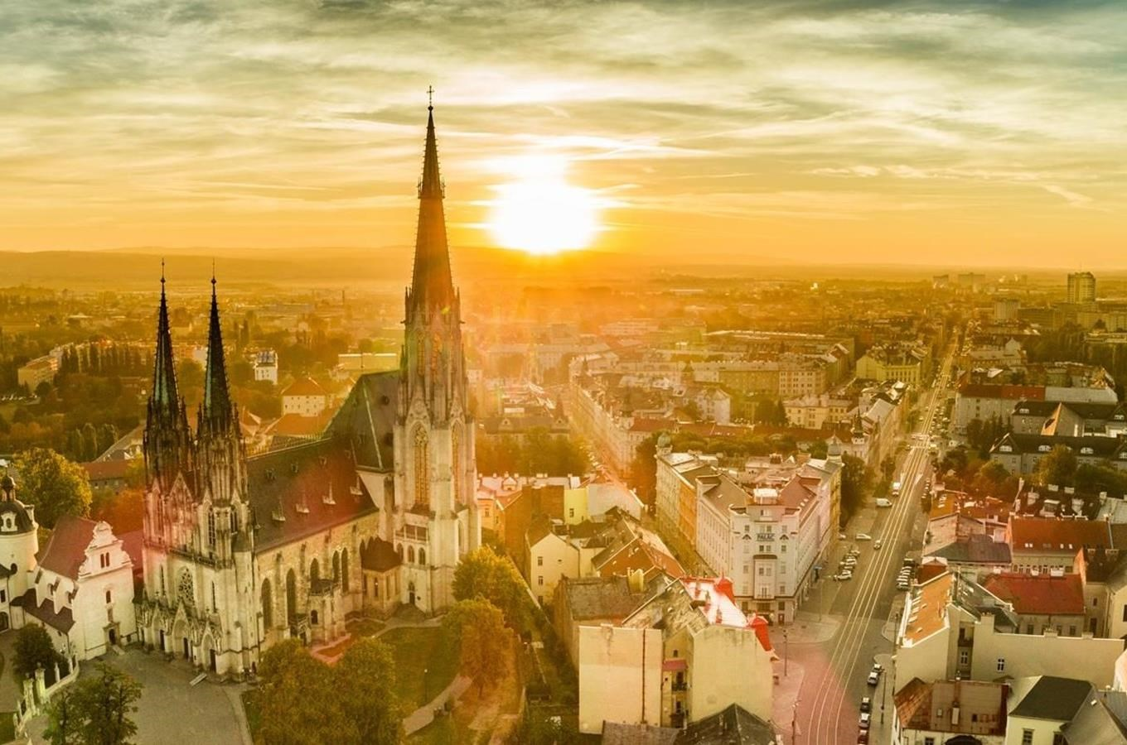
Kostel sv. Václava

Slide 6
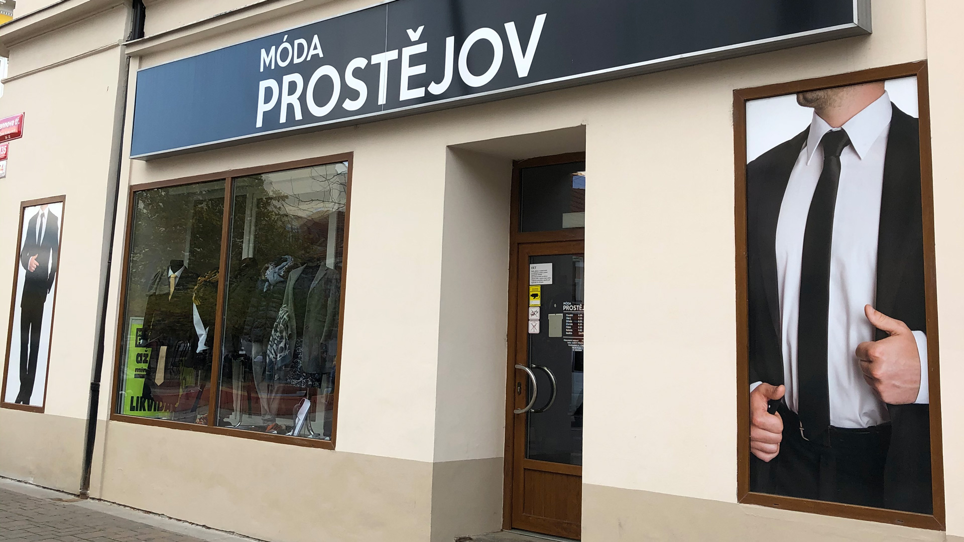
Prostějov - móda

Slide 7
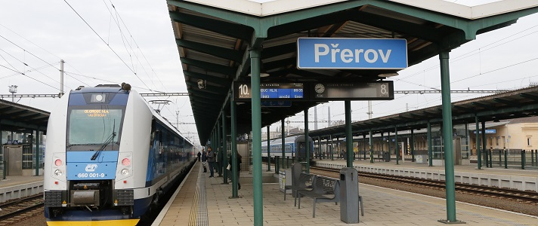
Přerov - železniční uzel

Slide 8
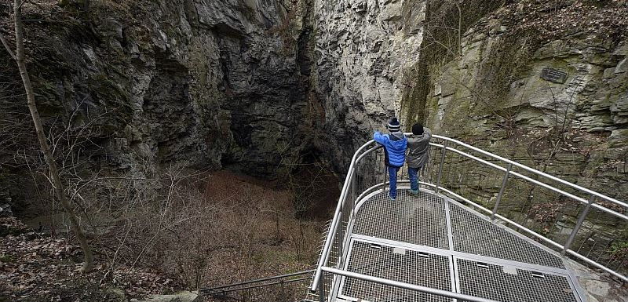
Hranice - propast

Slide 9
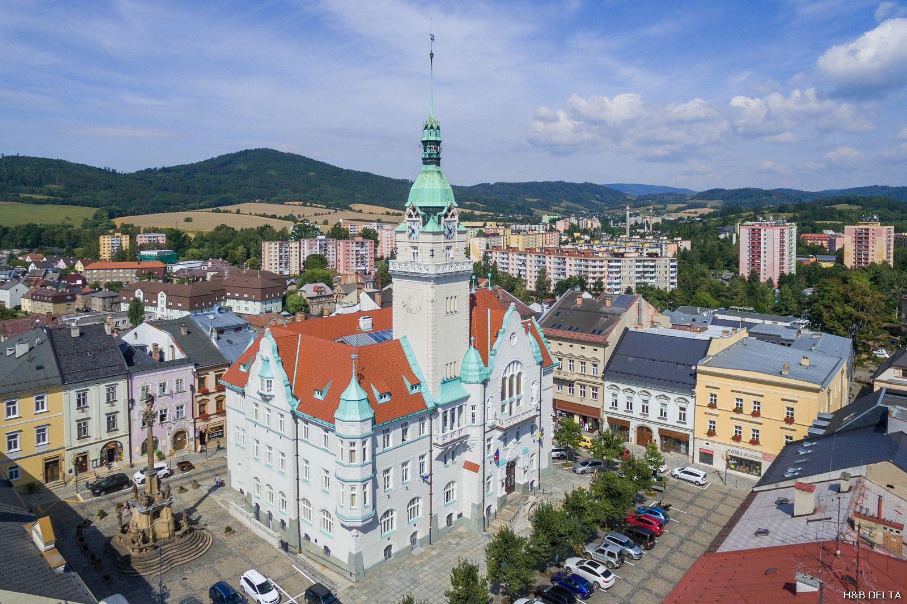
Šumperk

Slide 10
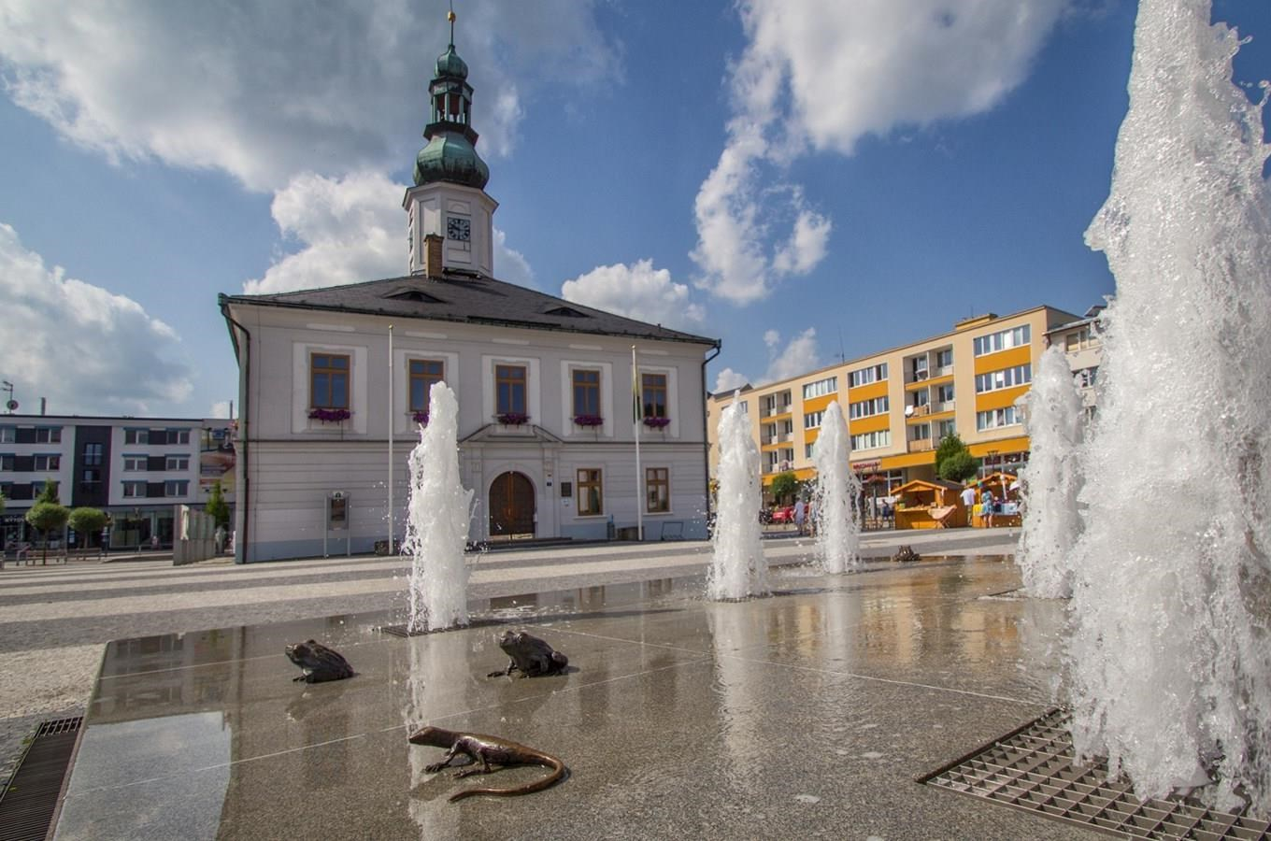
Jeseník - lázně

Slide 11
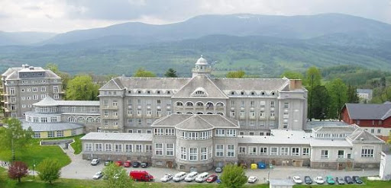
Priessnitzovy lázně

Slide 12
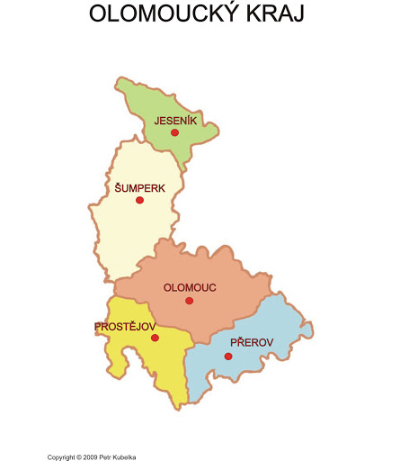
Vzpomeneš si, čím jsou významná města na mapě?

Slide 13
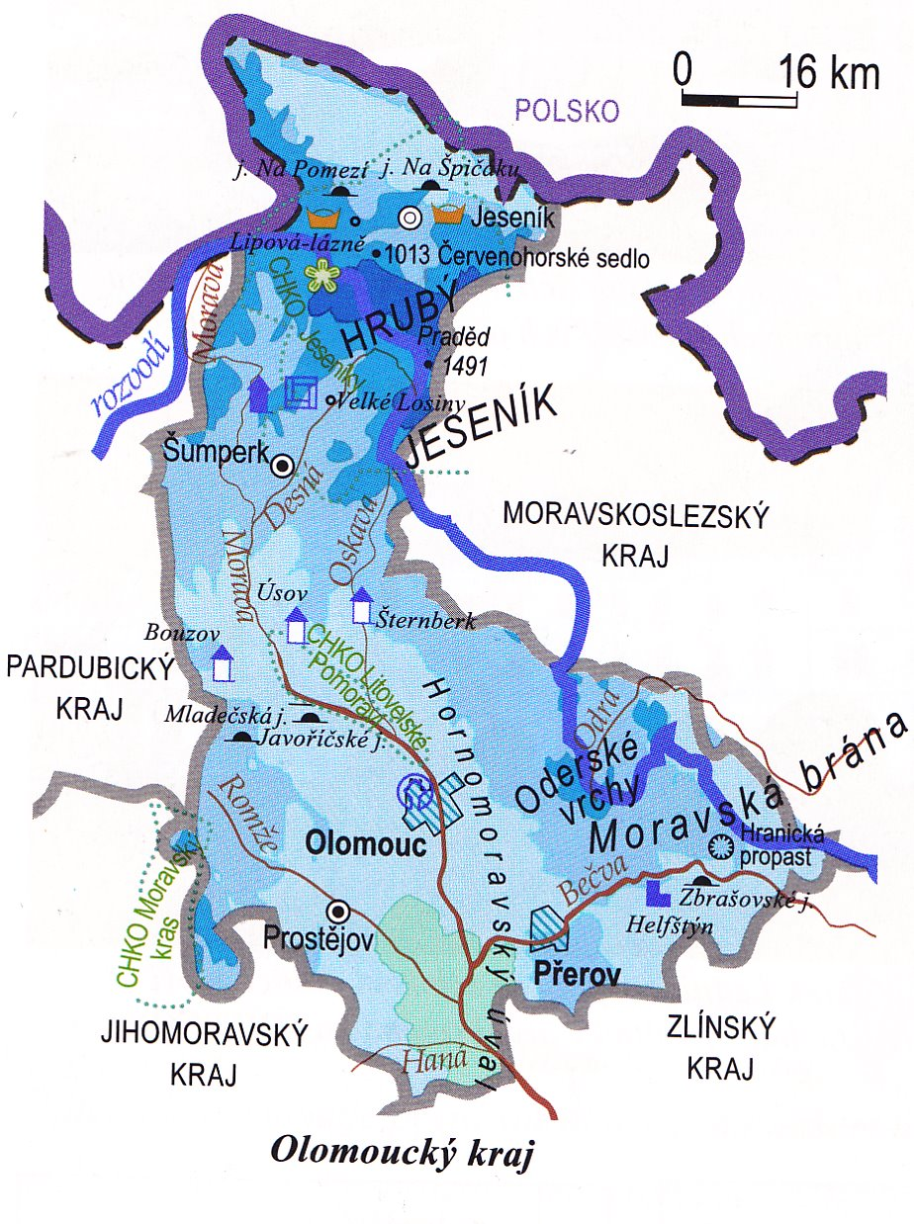
Řeky
Morava
Bečva
Odra
Desná
Haná
Romže
Oskava

Slide 14
Pohoří

Slide 15
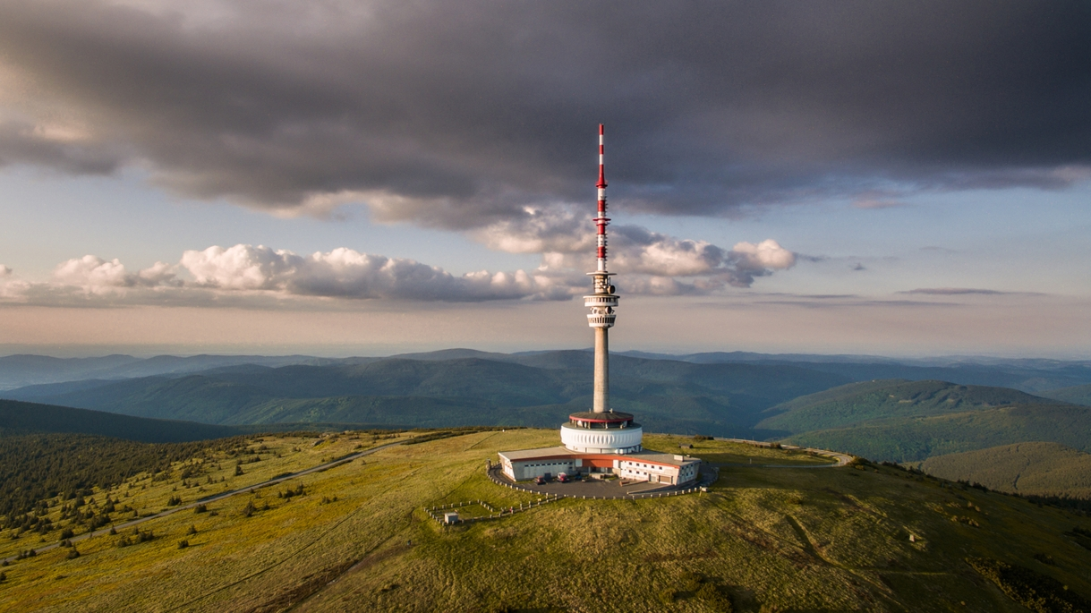
Praděd - nejvyšší hora Moravy

Slide 16
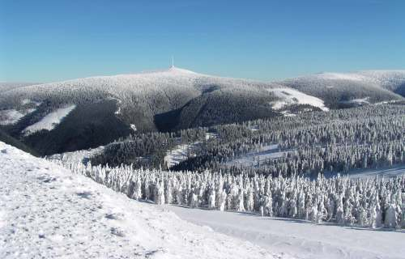
CHKO: Jeseníky

Slide 17
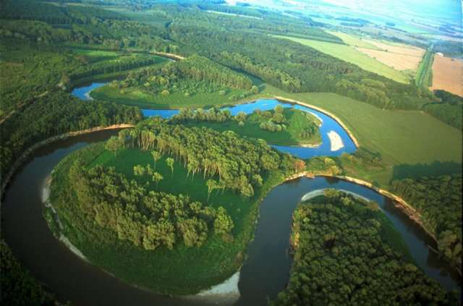
CHKO: Litovelské Pomoraví

Slide 18
Kam na výlet v Olomouckém kraji?

Slide 19
Bouzov
Helfštýn
Velké Losiny
Svatý Kopeček
Javoříčské a Mladočeské jeskyně
Sloup Nejsvětější trojice

